Slide 1
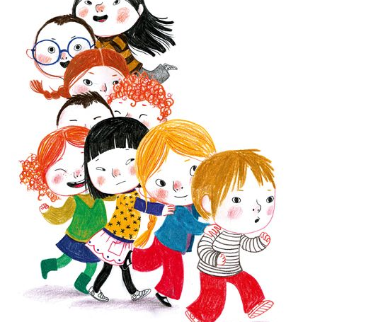
يستجيب للأسئلة الموجه إليه
«الاستجابة الفعّالة»
إعداد: موزة سعيد مبارك عايد الكتبي

Slide 2
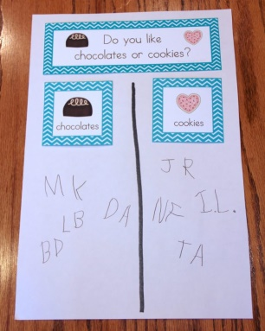
المراجعة: أ. جمعه شعيب | الإعداد : موزة سعيد الكتبي | يستجيب للأسئلة الموجه إليه رقم الهدف :(280) | الهدف
الفئة العمرية: 5-6 سنوات | مستوى الشدة: متوسطة | فئة الإعاقة : الاعاقة الذهنية | بيانات الهدف
درس الاستجابة الفعّالة بدأ الفصل الدراسي للطلبة و اختار المعلم خليفة ليقف و يعرّف عن نفسه. فقال له المعلم: ما اسمك؟ فقال: اسمي خليفة. فقال له: ما عمرك؟ فأجاب: عمري 8 سنوات. فقال له: ما لونك المفضل يا خليفة؟ فأجاب: لوني المفضل أخضر. فسأله: ما هي لعبتك المفضلة؟ فأجاب: أحب لعب البلاستيشن. فقال له: أين تسكن يا خليفة ؟ فأجاب: اسكن في الظاهر. فقال له: أخر سؤال يا خليفة ما هي حصتك المفضلة؟ فأجاب خليفة قائلاً: أحب حصة الرياضيات كثيراً. فقال المعلم: شكراً لك يا خليفة و أحسنت في الإجابة عن الأسئلة، تفضل بالجلوس. بعد قراءة القصة ومتابعة الفيديو، ممكن سؤال الطالب عدة أسئلة مثل: ما هو لون خليفة المفضل؟ ما هي لعبته المفضلة؟ عندما يسألنا شخص ما سؤالاً هل نجيب أم نصمت؟ هل نجيب باحترام أم بغير احترام؟ يجب علينا أن نركز على السؤال حتى نجيب صح أم خطأ؟ الأنشطة الصفية: اسئلة عامة تدور حول الطالب و غيره باستخدام الأعواد الخشبية ويقوم الطالب بسحب السؤال و الإجابة عليه. أسئلة عن الحيوانات و الفواكه و الأرقام و الحروف. تبادل الأدوار مع الطالب بحيث يسأل المعلم أو يمكن أن يقوم بسؤال أصدقائه. ممكن استخدام سؤال مع الخيارات. استخدام بطاقات أرقام و يختار الطالب رقم وخلف الرقم يوجد سؤال و يحاول الإجابة عليه. الاعطاء الطالب فرصة لرسم ما يفضله و سؤاله حول ما يرسم و ما تمثله الأشكال التي يرسمها و تحفيزه على الإجابة على الأسئلة. طرح مواقف مختلفة من الواقع (مواضيع عامة عن خبر اذيع به و يكون مناسب لعمره أو قصة شخص ما فيها العبرة أو عن الفضاء و هكذا) وسؤاله عنها بطريقة مسلية و ممتعة و سؤاله و اعطاءه الفرصة للتحدث عن الموضوع. |  |  | كتاب الطالب
أنشودة ركّز
https://youtu.be/wstSg_cQlvE

Slide 3
الحصة الدراسية: الهدف الرئيسي هو أن يستجيب الطالب للأسئلة الموجه إليه. أهداف أخرى:تعلم مفردات جديدة، زيادة قوة التركيز و الانتباه لدى الطالب، تحفيز الطالب على الاستجابة المناسبة للمحيط. غرس قيم أخلاقية . تشغيل الفيديو الخاص بالدرس. تنفيذ التمارين والأنشطة الصفية داخل الغرفة الصفية عمليا و كتابيا. للمعلم حرية ابتكار أنشطة اضافية. النشاط الرياضي ان يقوم المعلم باعداد مسابقة الكنز حيث يقوم فيها الطالب عند الإجابة على سؤال التحرك بخطوة نحو الكنز وهكذا. النشاط الفني: القيام بعرض مسرحي تقوم فيه الدمى بالتعرف على بعضها البعض من خلال سؤال و جواب. ثم بعدها يمنح الطالب فرصة لسؤال الدمى كذلك. النشاط الموسيقى: أناشيد فيها أسئلة. | دليل للمعلم
قـم بإرسـال ملاحظـة جيـدة لولي الأمـر الطالب الذي يتـمـيـز بالإصـغـاء الـجـيـد و الإجابة الرائعة له وإعلامه بأن هـذه الرسـالـة لوالـدك / لوالدتـك عـلى أنـك طالـب مجتهـد (شاطر) وأشر لولي الأمـر أن يـقـومـوا بـمـكـافـئـة الـطفـل فـي الـمـنـزل عـلى مـا قـام بـه فـي الـمـؤسسـة مـن جهـد وعـمـل مـمـيـز يــشكـر عـليـه . | الواجب المنزلي
مجموعة تدريبات على الأيباد تتضمن: مشاهدة الفيديوهات التعليمية. لعبة بطاقات الأسئلة المتنوعة. أسئلة ذكاء منوعة. | تمارين الكترونية
متوسط : يستجيب الطالب للأسئلة الموجه إليه (الإجابة على أقل من 5 أسئلة من أصل 10 أسئلة) جيد: يستجيب الطالب للأسئلة الموجه إليه (الإجابة على 5 أسئلة فما فوق من أصل 10 أسئلة) مرتفع: يستجيب الطالب للأسئلة الموجه إليه (الإجابة على 10 أسئلة من أصل 10 أسئلة) | التقييم

Slide 4
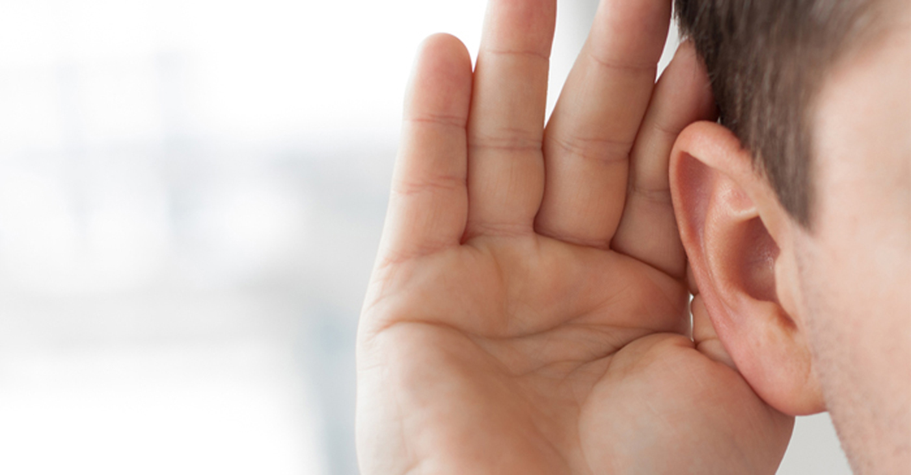
الاستجابة الفعّالة
نقاط مهمة:
الإصغـاء الجيـد يتمثـل فـي أن يعـرض عـلى الطفـل / الأطفـال بعـض الأسئلـة البسيطـة ، وإعطائهم وقـتًا مناسبًا للإجابـة (فرصة) ، وحال الإجابة الصحيحة يمنح التعزيز .
تابـع الـمهـمات والأسئـلـة وارفــع مـستـوى صـعـوبتهـا شيئًا فشيئـا حــتـى تـزيـد مـن قـدرة الـطـفــل على الإصـغـاء والتفكـير قـدر الإمـكـان .
حال عـدم تمكـن الطفـل مـن الإجابـة الصحيحـة ولكنـه يدور حول الإجابة الصحيحة ، أعطه الإجابة مع إشعاره أنه يحاول أن يقول هكذا ….. واطلـب منـه إعادة الإجابة الصحيحة .
اطلب من معلم آخر أن يسأل الطفل المعني نفـس الـســؤال أعـلاه فـي نفــس اليـوم وعـززه حـال الاستجابــة الـصـحيـحــة .

Slide 5
اسئلة ذكاء للاطفال
https://youtu.be/gmsv2GgvfGY

Slide 6
أنشودة فيها أسئلة عن الفواكه
https://youtu.be/plCK3jp9Ty8

Slide 7
أسئلة عامة مقتصة من اختبار مقابلة المستجدين من إعدادي الخاص
ممكن استخدام الاسئلة و طرحها على الطالب و تقييمه
 | اسم الطفل:
 | المهارات اللغوية/ التواصل اللغوي
1 |  | يرد السلام و التحية | السلام عليكم، كيف حالك اليوم؟ | 1
2 |  | يتعرف على اسمه/ اسمه الثلاثي | ما اسمك يا بطل؟^{(نص درجة)} وما هو اسم والدك وقبيلتك؟^{(نص درجة)} | 1
3 |  | التحدث عن نفسه | كم عمرك؟ ما هواياتك؟ ماذا تحب أن تلعب؟ ماذا تريد أن تصبح عندما تكبر؟ | 1
4 |  | التحدث عن أفراد عائلته ومكان عيشه | مع من تعيش؟ وكم عدد أفراد أسرتك؟⁽¹⁾ أين يقع منزلك؟⁽¹⁾ | 2
5 |  | التحدث ماذا يفعل في المواقف التالية | اعرض له مجموعة من الصور ويعبر ما الذي ينبغي عليه قوله في تلك المواقف ^{(كل موقف نص درجة)} | 2
الإدراك المعرفي
6 |  | أسئلة عامة عن الدولة | ما اسم دولتنا التي نعيش عليها؟ ⁽¹⁾ نعرض له صورة رئيس الدولة و علم الإمارات و سؤاله عن ماذا يرى؟ ⁽¹⁾ | 2
7 |  | التعرف على الوقت | الوقت الآن نهار أم ليل؟ | 1
8 |  | التعرف على الاشكال الأساسية | المربع- المثلث- الدائرة | 1
9 |  | العد من 1-10 بالعربي أو بالإنجليزي | هل بإمكانك أن تعد الكرات الموجودة أمامك؟/ أوهل بإمكانك العد لفظيا من 1-10؟ | 1
10 |  | يقارن الأحجام | ما حجم هذا الشيء هل هو كبير من صغير؟ | 1
11 |  | التعرف على الألوان الأساسية | أحمر- أصفر- أزرق | 1
12 |  | التعرف على الألوان الثانوية | برتقالي- أخضر- أبيض- أسود | 1
13 |  | التعرف على الحيوانات و الفواكه | الحيوانات ( جمل- ماعز- بطة- سمكة- كلب- قطة)⁽¹⁾ الفواكه (تفاحة- برتقال- عنب- موز)⁽¹⁾ | 2

Slide 8
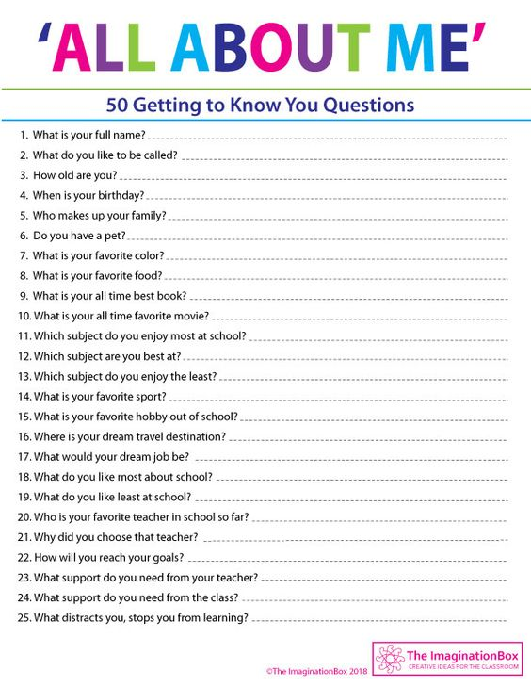
أسئلة مفتوحة
ممكن استخدام الاسئلة و طرحها على الطالب بطريقة مبسطة و محببة.

Slide 9
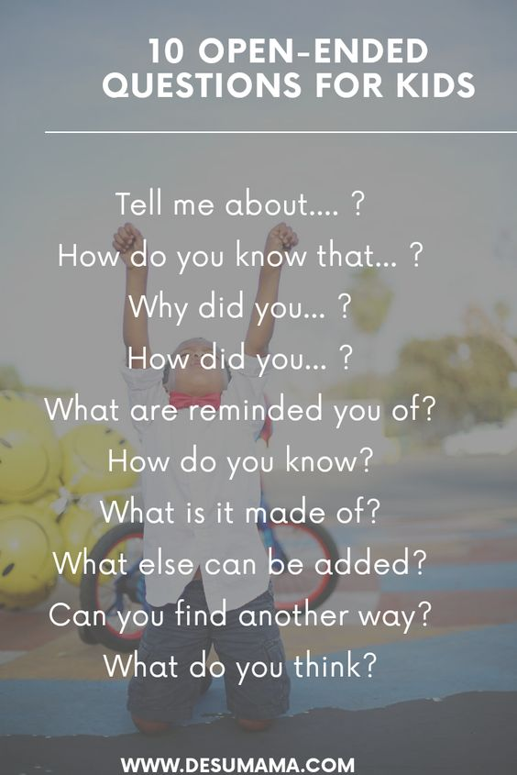
دليل طرح الأسئلة

